Slide 1
НАЦИОНАЛЬНОЕ КОММУНИКАТИВНОЕ ПОВЕДЕНИЕ

Slide 2
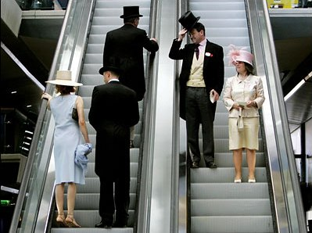
1. Коммуникативное поведение и культура.

Slide 3
Нормы и правила
Нормы и правила
Нормы и правила
Нормы и правила
Нормы и правила
Нормы и правила
Принципы
Принципы
Ценности
Принципы
Принципы
Нормы и правила
Нормы и правила
Нормы и правила
Нормы и правила
Нормы и правила
Нормы и правила

Slide 4
Ценности – это идеи и взгляды, разделяемые народом и наследуемые каждым новым поколением.
Принципы – это конкретные стереотипы мышления и поведения, которые основываются на ценностях, отражают их.
Нормы и правила – это конкретные советы по выполнению определенных принципов.

Slide 5
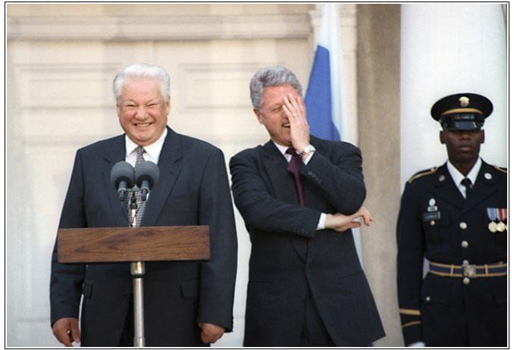
2. Различия в речевом и поведенческом этикете разных народов.

Slide 6
Очень многое в общении другого народа часто кажется странным, необычным и даже шокирующим: различна роль улыбки, рукопожатия, объятий и поцелуев при встрече, приветствии и прощании.
Например, бельгийцы в лифте разговаривают с незнакомцами, а немцы – здороваются и прощаются со своими попутчиками.

Slide 7
Большие различия у разных народов наблюдаются в темах общения, в различных ситуациях общения: с начальством, в официальной обстановке, с детьми.
Русский человек может говорить обо всем, что его интересует – черта, отсутствующая у большинства народов мира.

Slide 8
3. Коммуникативный шок и причины его возникновения.

Slide 9
Коммуникативный шок – резкое расхождение в нормах и традициях общения народов, которое выражается в непонимании, неправильном понимании или прямом отторжении определенной нормы или традиции народа.

Slide 10
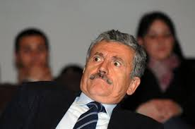

Slide 11
Важнейшее правило американского поведения – запрет на вопрос о размере личных доходов.
У китайцев не принято благодарить близких друзей.
Немцы часто удивляются, когда русские говорят спасибо, уходя из гостей.

Slide 12
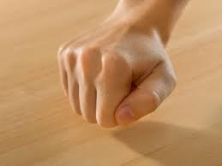
Русских поражает традиция в университетах Германии стучать по столу в знак одобрения прослушанной лекции.

Slide 13
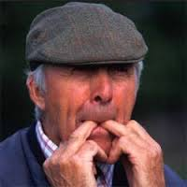
Американцы удивляются, что у русских свист на концерте – знак неодобрения.

Slide 14
Коммуникативный шок может привести к восприятию другого народа как некультурного, непонятного в своем поведении, а нередко способствует формированию чувства превосходства и высокомерия в отношении народа с “непонятной” культурой.

Slide 15
4. Русское невербальное поведение.

Slide 16
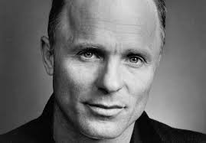
1. Взгляд.

Slide 17
В русском общении функции взгляда разнообразней, чем в Европе.
Русские больше и дольше смотрят в лицо друг другу, чем представители английской культуры.
Русские могут долго смотреть на незнакомого, но сразу отводят взгляд, когда это стало заметно.

Slide 18
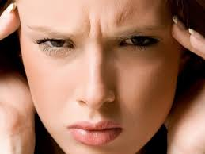
Считается некультурным заметно для собеседника окинуть («смерить») его взглядом.

Slide 19
2. Мимика.

Slide 20
Русская мимика отражает «реальное настроение» человека, а не скрывает его.
Русские с точки зрения европейцев – мрачные, угрюмые, неулыбчивые.

Slide 21
В русском коммуникативном поведении улыбка «из вежливости» просто не принята.
Постоянная вежливая улыбка называется у русских «дежурной улыбкой» и считается плохим признаком человека, проявлением его неискренности, скрытности

Slide 22
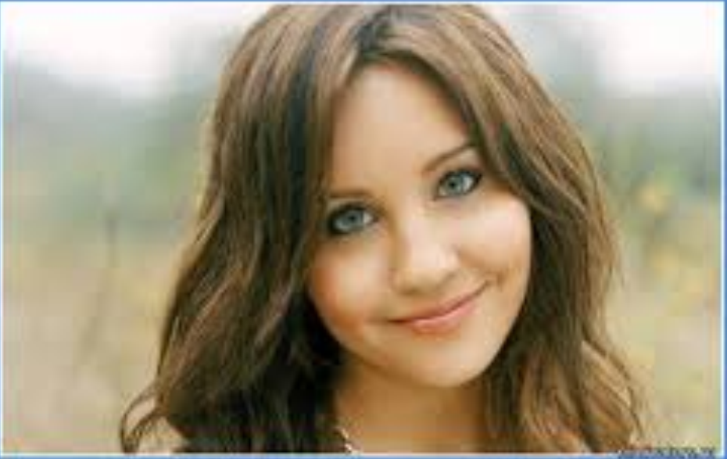
Особенности русской улыбки
Русская улыбка обычно выполняется только губами.

Slide 23
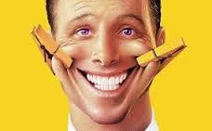
Улыбка в русском общении не является сигналом вежливости.

Slide 24
Русская улыбка рассматривается как искреннее выражение хорошего настроения или расположения к собеседнику.

Slide 25
3. Позы.

Slide 26
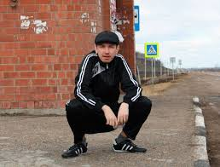

Slide 27
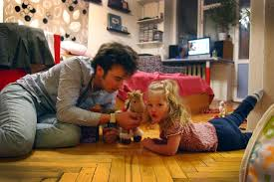

Slide 28
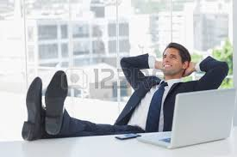

Slide 29
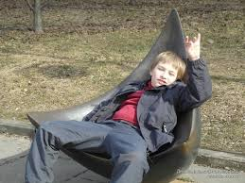

Slide 30
4. Походка, движение в ходе общения.

Slide 32
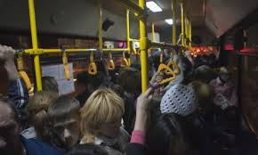

Slide 33
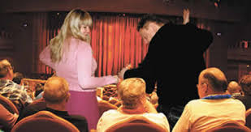

Slide 34
5. Физический контакт в ходе общения.

Slide 35
Русское рукопожатие более длительное и дружеское, чем западное.

Slide 36
Для западноевропейцев русские много целуются и обнимаются.

Slide 37
6. Жесты.

Slide 38
Иностранцам бросается в глаза, что русские часто указывают головой.
В русском общении используется всего 5 жестов недружелюбия и более 20 жестов дружелюбия.
Существуют чисто русские невербальные сигналы, не встречающиеся в западных культурах.

Slide 39
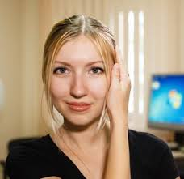

Slide 40
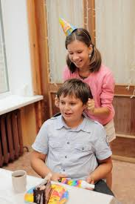

Slide 41
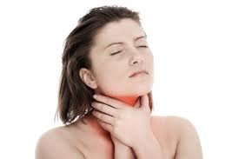

Slide 42
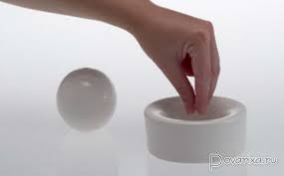

Slide 43
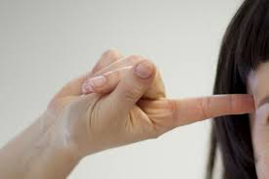

Slide 44
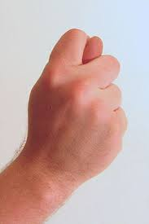

Slide 45
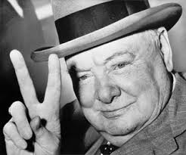

Slide 46
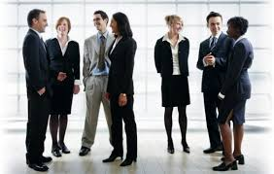
7. Дистанция общения.

Slide 47
Для русского общения характерна сверхкороткая дистанция с точки зрения европейских норм.
Дистанция между мужчинами и женщинами у русских также короче, чем у жителей Западной Европы.

Slide 48
8. Выбор места общения.

Slide 49
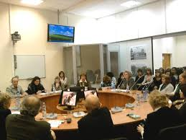
Лучшее место общение для русских – за столом.

Slide 50
Приглашение в свой дом у русских является высшей демонстрацией уважения и гостеприимства.
Не принято разговаривать из своей квартиры с соседом, который стоит на лестничной клетке, через порог.

Slide 51
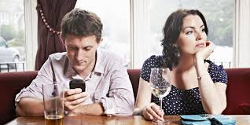
10. Молчание в общении.

Slide 52
Молчание в русском общении осуждается. Молчаливый гость вызывает неодобрение и сочувствие, ему помогают вступить в разговор.
В русской культуре есть понятие неловкое молчание, которое нужно преодолеть.

Slide 53
Вместе с этим русской культуре есть традиция высокой оценки молчания в произведениях русского фольклора:
Слово – серебро, молчание – золото;
Кто молчит, тот двух научит;
Кстати помолчать – что большое слово сказать;
Доброе молчание чем не ответ.

